Slide 1

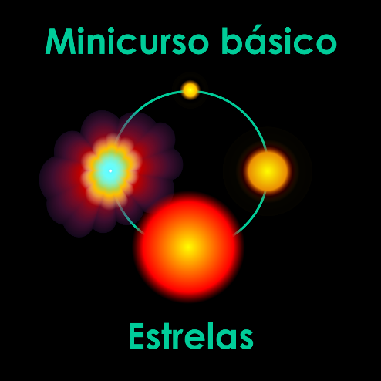

Observatório Dietrich Schiel
Evolução de estrelas de grande massa
André Luiz da Silva
Observatório Dietrich Schiel
/CDCC/USP

Slide 2
Repassando: evolução de estrelas de pouca massa

Slide 3
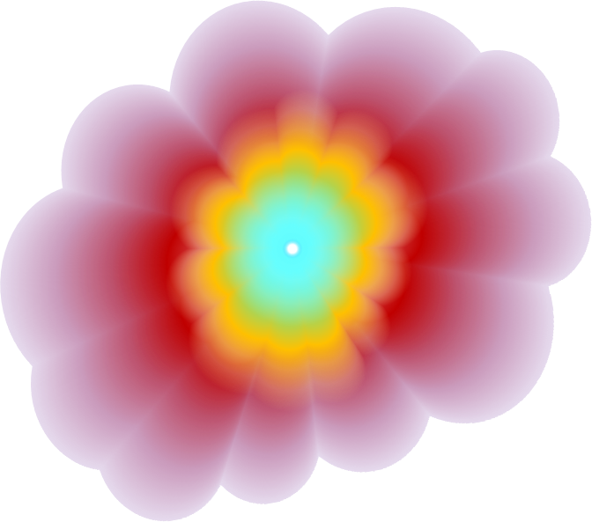
Resumo: evolução de
estrelas de pouca massa
Nuvem interestelar
Protoestrela
SP
Subgigante
R.I.P.
AN
AB
NP
GV/RH/RAG
Imagens fora de escala
Crédito : André Luiz da Silva/CDA/CDCC/USP

Slide 4
Evolução de binárias

Slide 5
Evolução de binárias
Crédito : André Luiz da Silva/CDA/CDCC/USP, baseado em figura de Chaisson & McMillan, Astronomy Today
Notes:
Numa estrela solitária, a superfície equipotencial é simplesmente uma esfera. A presença de uma companheira modifica a superfície equipotencial, que ganha a forma de lágrima. A silhueta da forma das duas superfícies ao redor do par, que lembra um 8, tem a intersecção no ponto interno de Lagrange, L1, onde a matéria que escapa de uma das estrelas pode fluir facilmente para a outra.

Slide 6
Evolução de binárias
Lobo de Roche
Lobo de Roche
Ponto de Lagrange
Plano das órbitas
Crédito : André Luiz da Silva/CDA/CDCC/USP, baseado em figura de Chaisson & McMillan, Astronomy Today

Slide 7
O caso de Algol

Slide 8
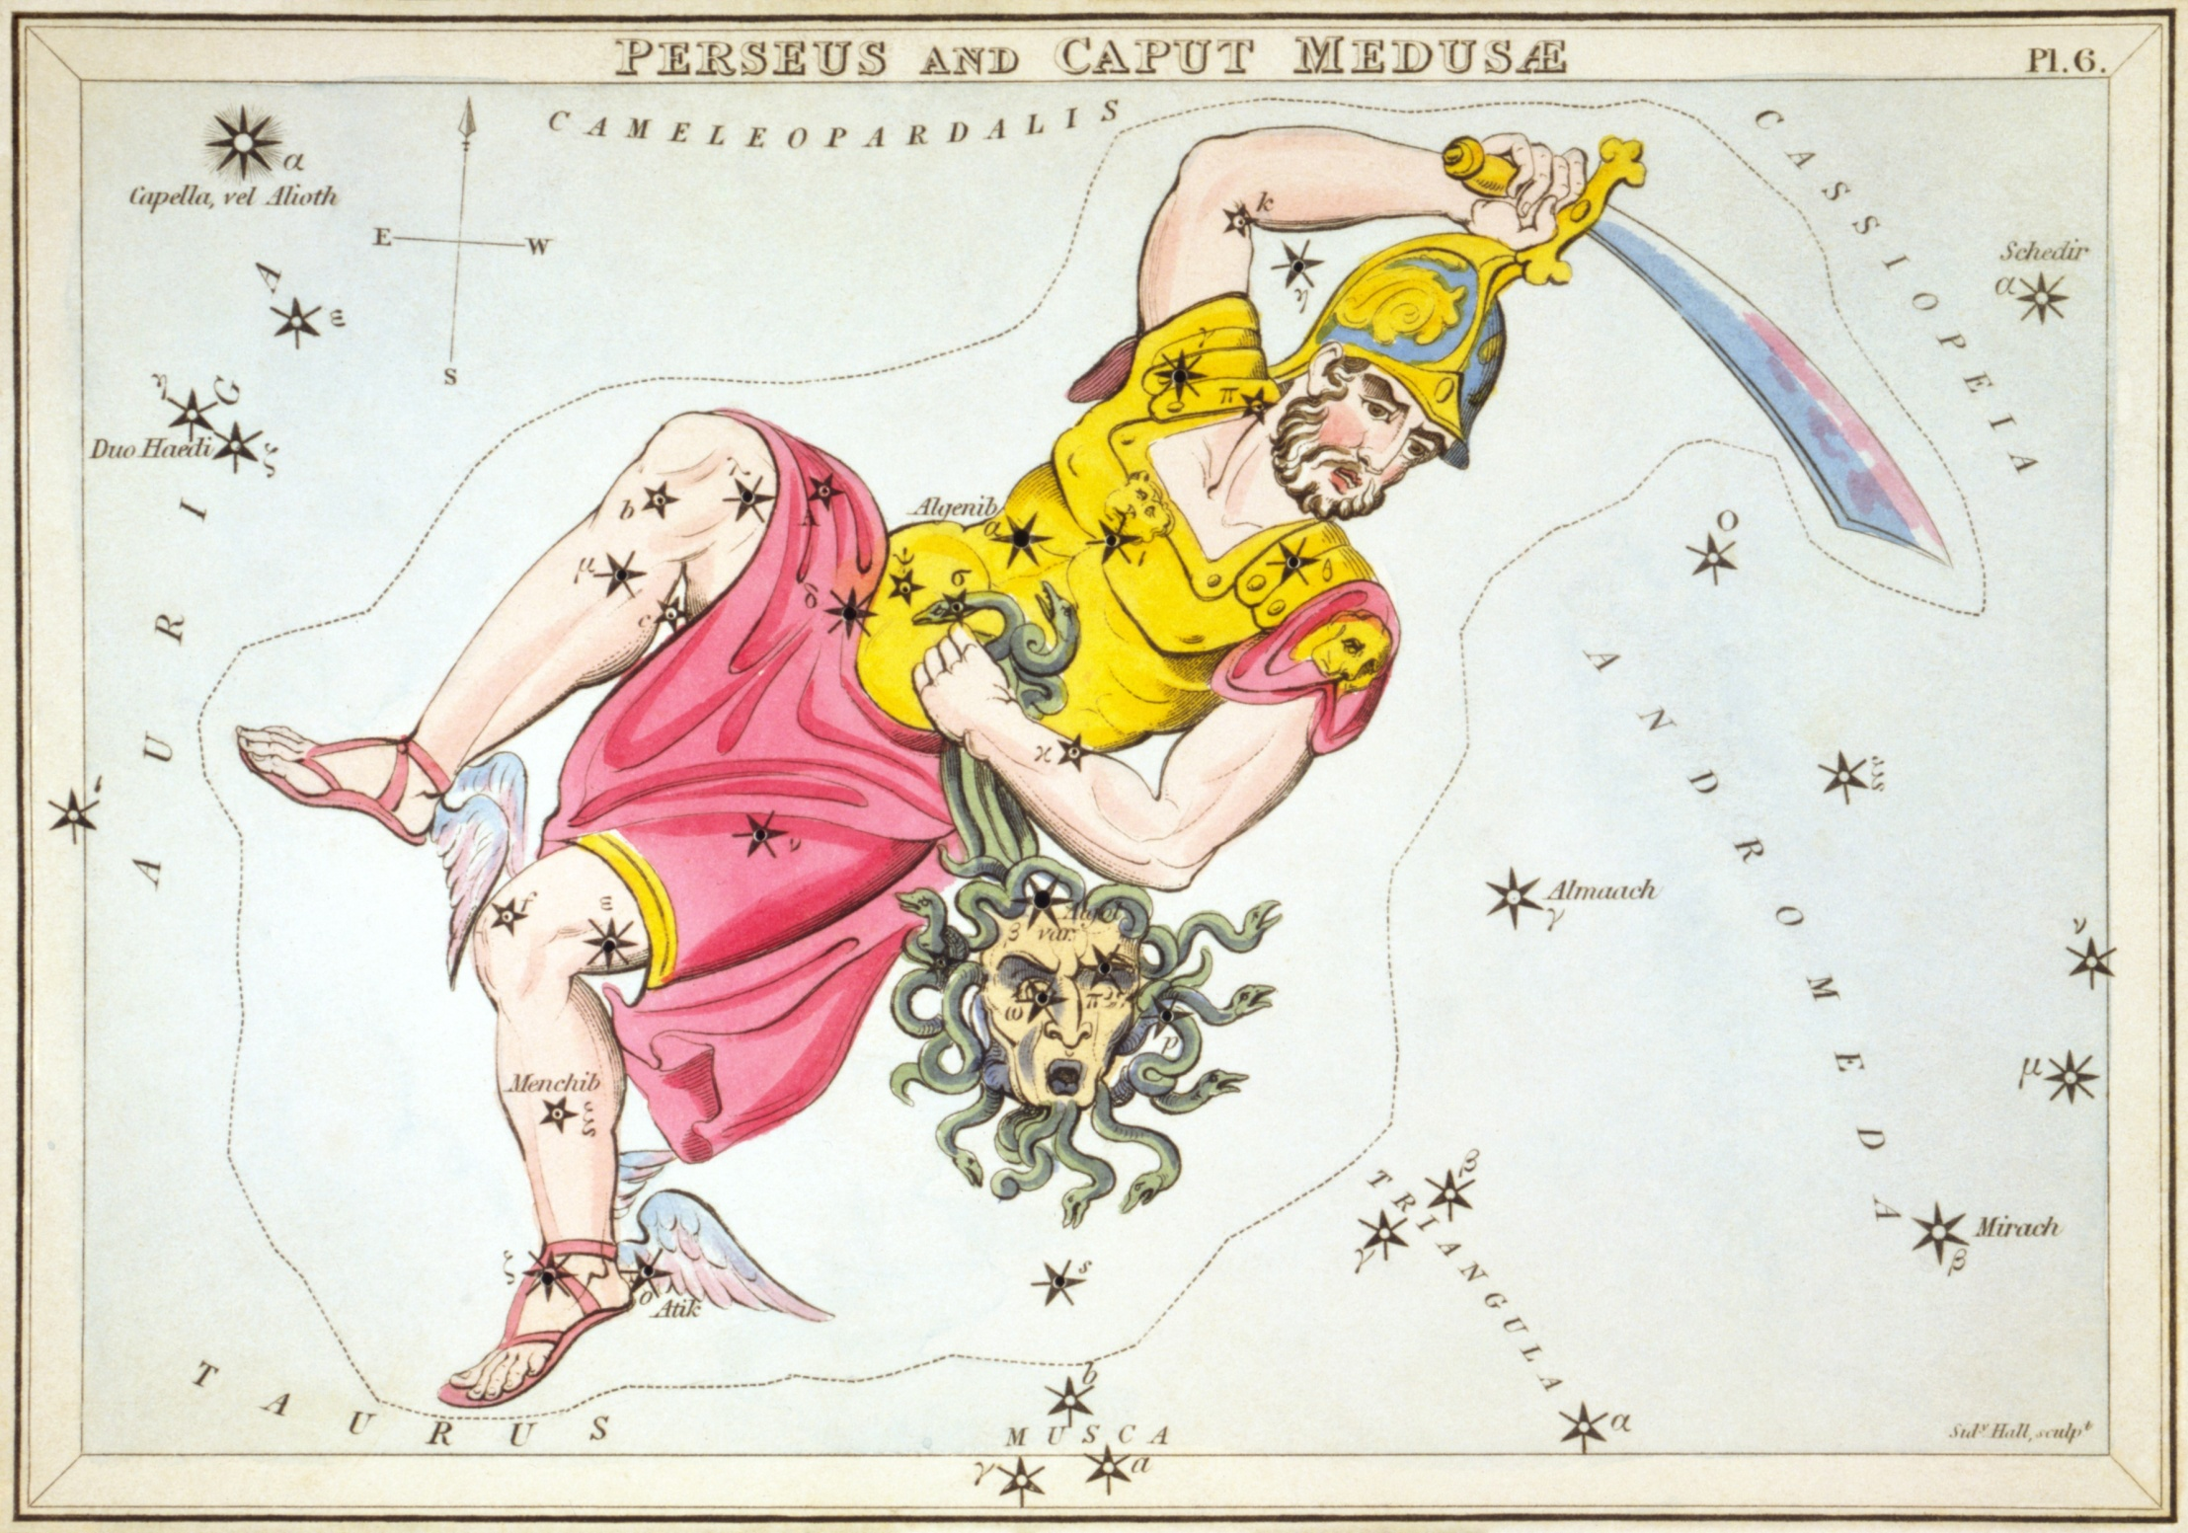
Algol
Variação de magnitude: 2,1 a 3,4
Duração do eclipse primário: 10h
Crédito : Wikipedia
Notes:
A figura da constelação de Perseus carregando a cabeça da Medusa foi retirada do Atlas Urania’s Mirror, um conjunto de cartões de constelações publicado em Londres, por volta de 1825.

Slide 9
O caso de Algol (β Persei)
Para a Terra
Distância do sistema: 93 a.l.
Componentes: B8V, K0IV
Massas: 3,2 M_{ʘ} , 0,8 M_{ʘ,} respectivamente.
Separação: 4 milhões de km
Período orbital: 3 dias
Crédito : André Luiz da Silva/CDA/CDCC/USP

Slide 10

Algo estranho?
B8V → 3,2 M_{ʘ}
K0IV → 0,8 M_{ʘ}
Fonte da imagem do olhar de Chloe: http://knowyourmeme.com/memes/side-eyeing-chloe

Slide 11
Classes de luminosidade
Lʘ
10.000
Ia
Ib
II
100
III
IV
1
Ia: supergigantes brilhantes
Ib: supergigantes
SP
0,01
II: gigantes brilhantes
III: gigantes
0,0001
IV: subgigantes
V
V: SP
Temp.
30.000°C
10.000°C
6.000°C
3.000°C
Crédito : André Luiz da Silva/CDA/CDCC/USP, baseado em figura de Chaisson & McMillan, Astronomy Today
Notes:
Para uma mesma classe espectral, uma análise mais cuidadosa das características das linhas espectrais permite determinar a sua classe de luminosidade. As estrelas mais luminosas numa mesma classe têm raios maiores e isso terá como consequência uma menor densidade. Linhas formadas em regiões de menor densidade serão mais estreitas, de forma que a luminosidade pode ser determinada dessa forma, sem fazer uso da distância.

Slide 12
O caso de Algol (β Persei)
Estrela 1
3 M_{ʘ}
Estrela 2
1 M_{ʘ}
Crédito : André Luiz da Silva/CDA/CDCC/USP, baseado em figura de Chaisson & McMillan, Astronomy Today

Slide 13
O caso de Algol (β Persei)
Estrela 1
Estrela 2
Crédito : André Luiz da Silva/CDA/CDCC/USP, baseado em figura de Chaisson & McMillan, Astronomy Today

Slide 14
O caso de Algol (β Persei)
Estrela 1
Estrela 2
Crédito : André Luiz da Silva/CDA/CDCC/USP, baseado em figura de Chaisson & McMillan, Astronomy Today

Slide 15
O caso de Algol (β Persei)
Estrela 1
0,8 M_{ʘ}
Estrela 2
3,2 M_{ʘ}
Crédito : André Luiz da Silva/CDA/CDCC/USP, baseado em figura de Chaisson & McMillan, Astronomy Today

Slide 16
Novas
&
Supernovas
do tipo Ia

Slide 17

Nova
Lobo de Roche
Lobo de Roche
Disco de
Acreção
Anã Branca
Estrela de SP ou Gigante
Ponto de Lagrange L₁
“Hot Spot”
Crédito : André Luiz da Silva/CDA/CDCC/USP, baseado em figura de Chaisson & McMillan, Astronomy Today
Notes:
A palavra “nova” é usada por razões históricas: os observadores da Renascença viam a explosão como uma estrela que acabou de aparecer, portanto, uma nova estrela. Uma nova ocorre quando uma anã branca rouba matéria de uma companheira da SP ou gigante. A matéria flui pelo ponto de Lagrange L1 e cai na anã branca sob a forma de um disco – o disco de acreção. O ponto de contato da matéria com o disco forma uma hot spot, uma mancha brilhante com brilho irregular que é observada antes da explosão propriamente dita. A matéria vai se acumulando na superfície da estrela até que a temperatura chegue na casa de 10 milhões de kelvins, suficiente para deflagrar a fusão do H. Quando isso acontece, a fusão “a céu aberto” é vista como uma nova e o gás submetido a essas condições se expande rapidamente, como numa explosão. A anã branca e a estrela companheira não são destruídas no evento, assim as condições para a ocorrência da nova podem se repetir várias vezes para o par. Temos então as novas recorrentes.

Slide 18
Nova
Crédito : André Luiz da Silva/CDA/CDCC/USP, baseado em figura de Chaisson & McMillan, Astronomy Today

Slide 19
Curva de luz - nova
Lʘ
10.000
100
1
0,01
Tempo (dias)
0 50 100 150
Crédito : André Luiz da Silva/CDA/CDCC/USP, baseado em figura de Chaisson & McMillan, Astronomy Today
Notes:
Note que a luminosidade de uma nova pode chegar a cerca de 10 mil vezes a luminosidade solar. A fase de declínio corresponde ao “esfriamento” do material ejetado na explosão.

Slide 20
Nova
Crédito: NASA/JPL-Caltech

Slide 21
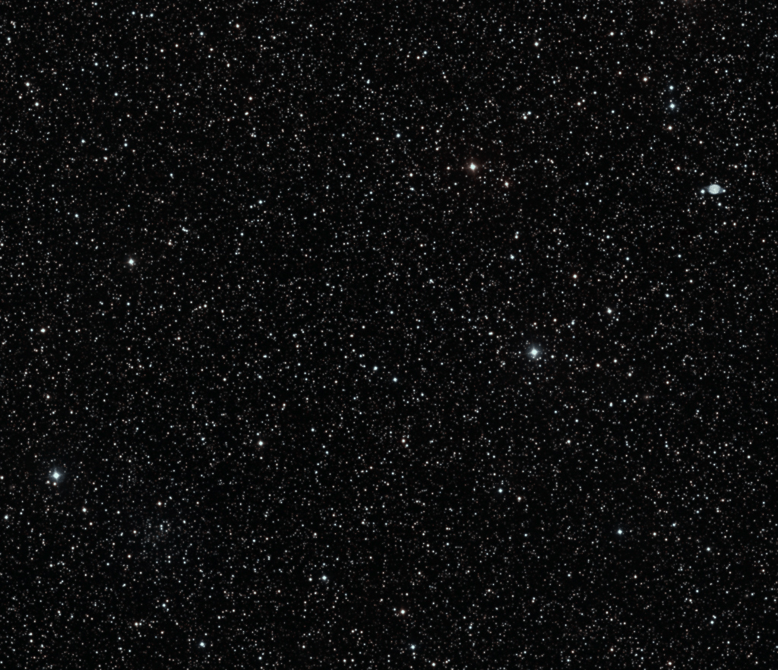
Nova Delphini 2013
Crédito : antes: Digitized Sky survey 1990 depois: André van der Hoeven - www.astro-photo.nl
Notes:
A Nova Delphini 2013 ou V339 Delphini foi uma nova descoberta em 14 de agosto de 2013 pelo astrônomo amador japonês Koichi Itagaki no Japão e confirmado pelo telescópio Liverpool em La Palma, nas Ilhas Canárias, Espanha. Antes da descoberta, a estrela apresentava magnitude 17, chegando ao pico de 4,3.

Slide 22
Supernova do tipo Ia

Slide 23
Supernovas tipo I
Espectro pobre em H
Tipo Ia: Sistemas binários ou fusão de anãs brancas
Notes:
As supernovas do tipo I se subdividem em tipo Ia, Ib e Ic. As do tipo Ib e Ic são supostamente estrelas massivas, com explosões associadas ao colapso do núcleo, como uma supernova do tipo II, que será vista alguns slides adiante. No entanto, diferentemente das supernovas do tipo II, ricas em hidrogênio em seus espectros, as supernovas do tipo Ib e Ic têm espectros pobres em hidrogênio. Acredita-se que a razão para isso está associada a fortes ventos estelares ou perda do envelope por ação de uma companheira próxima. Já as supernovas do tipo Ia são geradas por um mecanismo diferente, como será visto nos próximos slides. Há que se mencionar também que existem as kilonovas, pensadas como fusões de duas estrelas de nêutrons, ou de uma estrela de nêutrons e um buraco negro. O nome, dado em 2010, vem do fato de que geralmente são mil vez mais brilhantes que uma nova clássica. Outro termo que se vê atualmente são as hipernovas, explosões 10 vezes mais brilhantes que as supernovas convencionais e para as quais há vários modelos, sendo que um deles postula que se trata do final de estrelas muito massivas, nas quais o núcleo “pula” o estágio de estrela de nêutrons, colapsando direto para um buraco negro e detendo a onda de choque das camadas externas, que caem no buraco, produzindo um disco de acreção e jatos, que por sua vez ejetam as camadas exteriores, produzindo esse tipo de explosão.

Slide 24
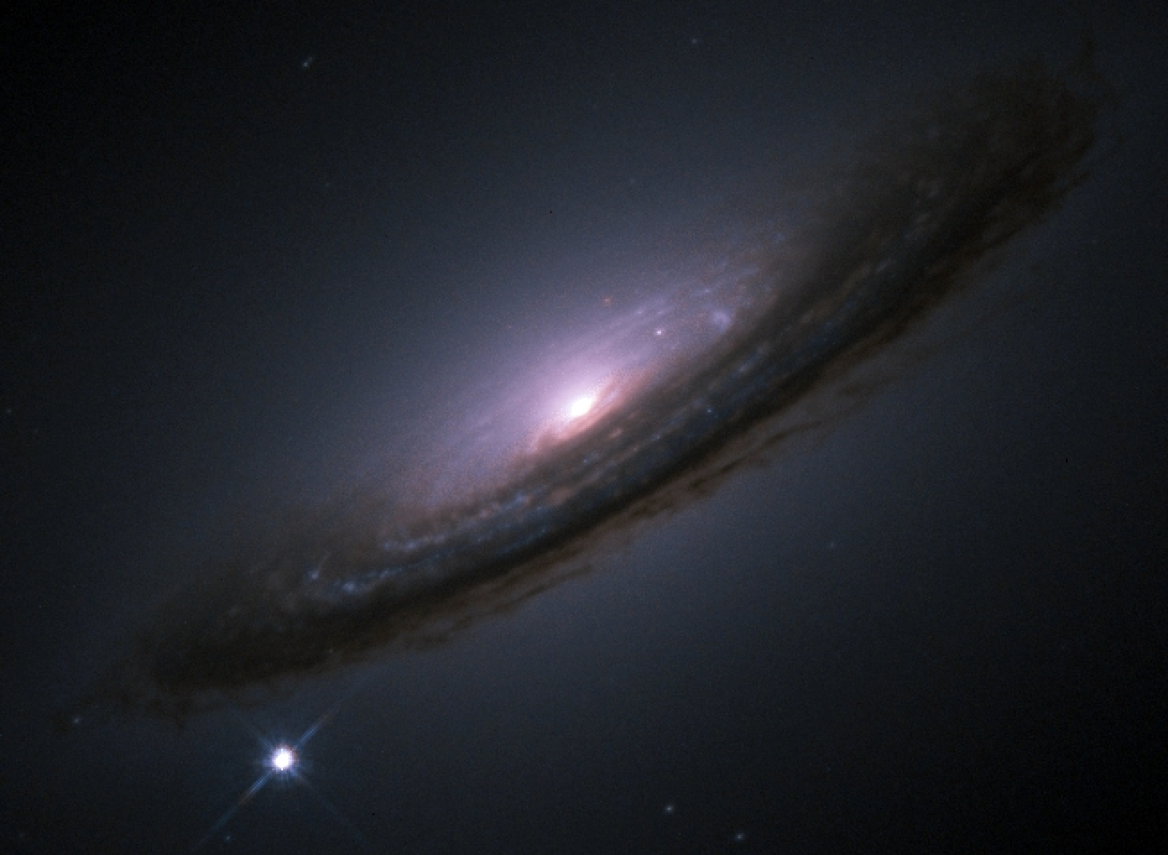
Supernova 1994D – tipo Ia
(em NGC 4526)
Crédito da imagem: Telescópio Espacial Hubble
Notes:
A galáxia NGC 4526 fica a 50 milhões de a.l. na constelação de Virgem. A supernova que aparece na foto é do tipo Ia

Slide 25
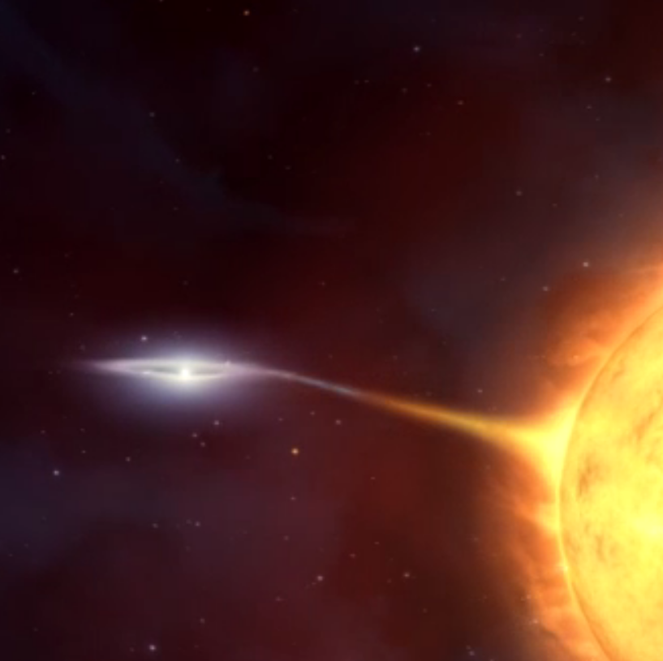
Supernova tipo Ia-teoria 1
Crédito: Credit:ESO/M. Kornmesser

Slide 26
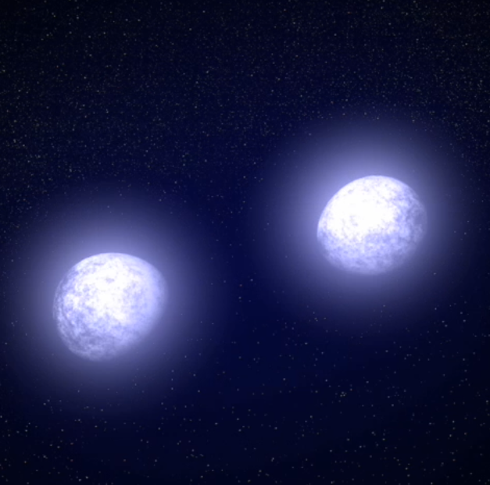
Supernova tipo Ia-teoria 2
Crédito: NASA/CXC/SAO
Notes:
Supernovas do tipo Ia
Teoria 1:
ocorre em binários: GV e AB
AB captura matéria até o limite de Chandrasekar-Schenberg
enquanto isso: novas
Teoria 2: fusão de duas AB’s
detonação do núcleo de C

Slide 27
Curva de luz – supernova tipo Ia
Lʘ
10¹⁰
10⁹
10⁸
10⁷
Tempo (dias)
10⁶
0 50 100 150 200
Crédito : André Luiz da Silva/CDA/CDCC/USP, baseado em figura de Chaisson & McMillan, Astronomy Today, com adaptações

Slide 28
Evolução de
estrelas massivas

Slide 29
Estrelas “massivas”
≥ 8 M_{ʘ} : estrelas atingem temperaturas internas suficientes para fusão do C
Fusão do C: T=600 milhões de ºC

Slide 30
  Estrelas de maior massa evoluem mais rapidamente:
  T_{SP}: tempo de vida na SP (em termos de tempo de vida do Sol)
  M: massa da estrela (em M_{ʘ})
Notes:
Pode-se chegar numa forma aproximada da relação acima, se pensarmos que a vida da estrela na SP é basicamente a razão entre a massa e a luminosidade: T_{sp}=M/L. No entanto, há uma relação entre a luminosidade e a massa: a luminosidade é proporcional à quarta potência da massa. Assim T_{sp}≈M/M⁴=1/M³.

Slide 31
Tempo de vida na SP
Massa (M_{ʘ}) | Classe Espectral | Luminosidade (L_{ʘ}) | Tempo SP (anos)
25
O
80.000
3 M
3
F
60
3 G
1
G
1
10 G
0,5
M
0,03
56 G
Fonte: Mike Inglis: Observer’s Guide to Stellar Evolution, com adaptações
Notes:
Uma estrela no limite de baixa massa, ou 0,08 massas solares, passa mais de 5 trilhões de anos na SP!

Slide 32
Trajetórias evolutivas – pós SP
Lʘ
C
O
Flash do He
10.000
He
10 M_{ʘ}
He
100 R_{ʘ}
100
4 M_{ʘ}
10 R_{ʘ}
1
1 M_{ʘ}
1R_{ʘ}
0,01
0,1R_{ʘ}
0,0001
SP
Temp.
30.000°C
10.000°C
6.000°C
3.000°C
Crédito : André Luiz da Silva/CDA/CDCC/USP, baseado em figura de Chaisson & McMillan, Astronomy Today
Notes:
A fusão do C requer temperaturas de 600 milhões de kelvins; a do O, 1 bilhão de kelvins

Slide 33
Supernova do tipo II

Slide 34
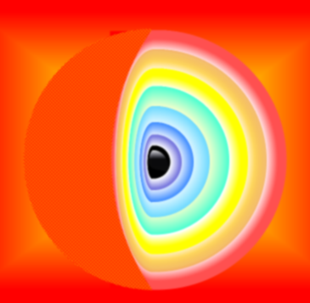
Supergigante vermelha
Próximo Slide...
Núcleo
Imagens fora de escala
Crédito : André Luiz da Silva/CDA/CDCC/USP, baseado em figura de Chaisson & McMillan, Astronomy Today

Slide 35

Núcleo “Cebola”
Imagem fora de escala e cores ilustrativas
Fusão Si
Fe inerte
Fusão Mg
Fusão Ne
Fusão O
Fusão C
Fusão He
Fusão H
“envelope” de H
Crédito da imagem: André Luiz da Silva/CDA/CDCC/USP, baseado em figura de Chaisson & McMillan, Astronomy Today
Notes:
Para uma estrela de 20 massas solares, a queima do H ocorre em 10 milhões de anos; a do He em 1 milhão, do C em mil anos, do O em 1 ano e a do Si em apenas uma semana. Quando chega no Fe o núcleo agora é incapaz de ir além, pois a fusão do Fe não produz energia. O núcleo então, pela falta de energia se contrai e a temperatura pode atingir cerca de 10 bilhões de kelvins. A essa temperatura, os fótons são tão energéticos que passam a quebrar os núcleos de Fe (fotodesintegração). O núcleo continua colapsando até que os elétrons são esmagados contra os prótons, no processo de neutronização do núcleo. Na reação, há a formação de nêutrons e neutrinos. Os neutrinos escapam do núcleo, carregando energia e piorando ainda mais a situação já agravada com o esfriamento provocado pela fotodesintegração. O núcleo então colapsa e a pressão de degenerecência de nêutrons é atingida e ultrapassada. O retorno a uma densidade de equilíbrio é uma rápida expansão que se torna uma onda de choque que varre as camadas externas ao núcleo direção ao exterior que expulsa violentamente as camadas externas da estrela: é a supernova do tipo II.

Slide 36
Supernovas tipo II
Espectro rico em H
Estrelas massivas: colapso do núcleo de Fe

Slide 37
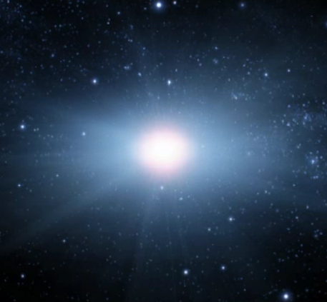
Supernova tipo II
Crédito: ESA/Hubble (M. Kornmesser & L. L. Christensen)

Slide 38
Curva de luz – supernova tipo II
Lʘ
10¹⁰
10⁹
10⁸
10⁷
Tempo (dias)
10⁶
0 50 100 150 200
Crédito : André Luiz da Silva/CDA/CDCC/USP, baseado em figura de Chaisson & McMillan, Astronomy Today, com adaptações

Slide 39
Curvas de luz - supernovas
Lʘ
Tipo Ia:
10¹⁰
Tipo II:
10⁹
10⁸
10⁷
Tempo (dias)
10⁶
0 50 100 150 200
Crédito : André Luiz da Silva/CDA/CDCC/USP, baseado em figura de Chaisson & McMillan, Astronomy Today, com adaptações

Slide 40
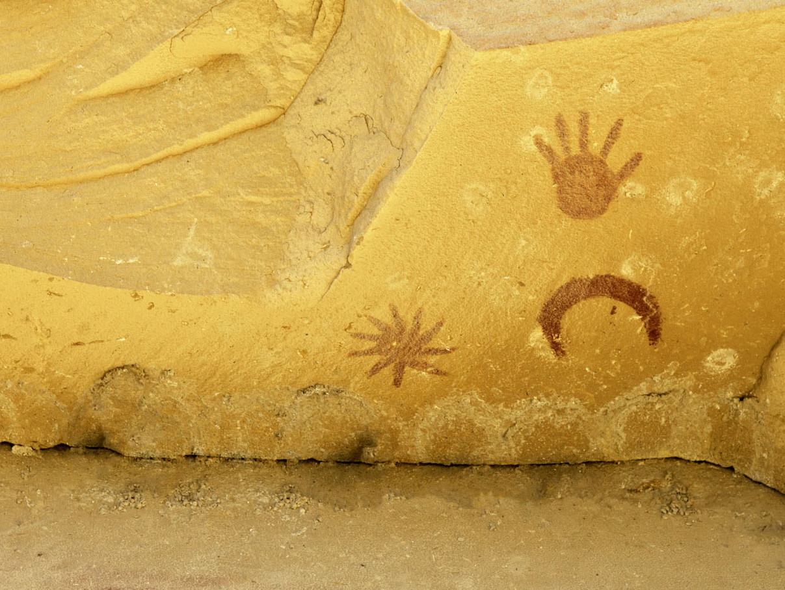
Supernova de 1054 (tipo II)
Fonte da imagem: http://www.skyimagelab.com/m1-hubble-crab-nebula.html
Notes:
1054 Supernova Petrograph at Chaco Canyon, New Mexico - See more at: http://www.skyimagelab.com/m1-hubble-crab-nebula.html#sthash.lNCtEcZg.dpuf

Slide 41
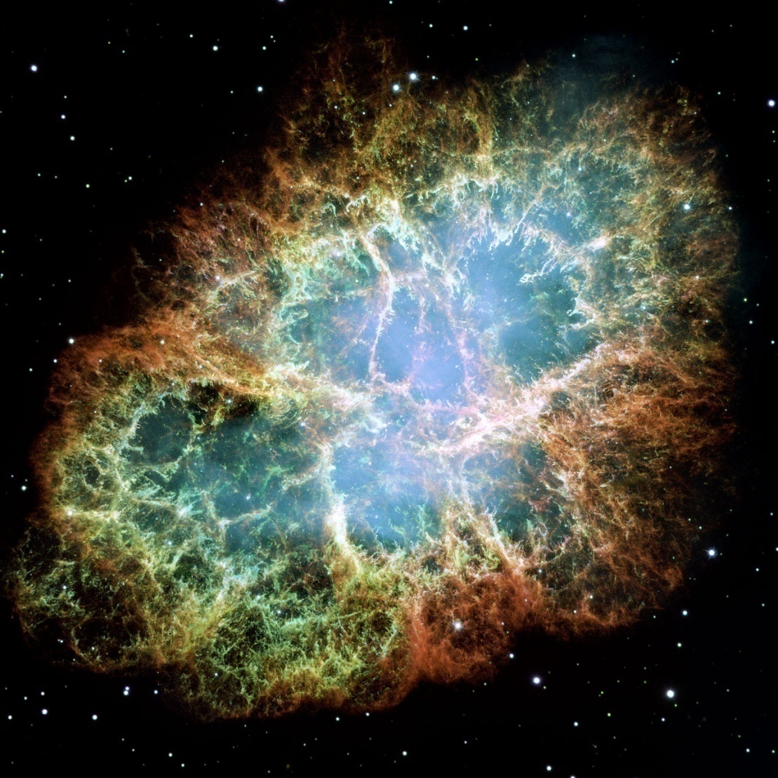
Nebulosa do Caranguejo – M1
Crédito da imagem: Telescópio Espacial Hubble Disponível em http://www.hubblesite.org

Slide 42
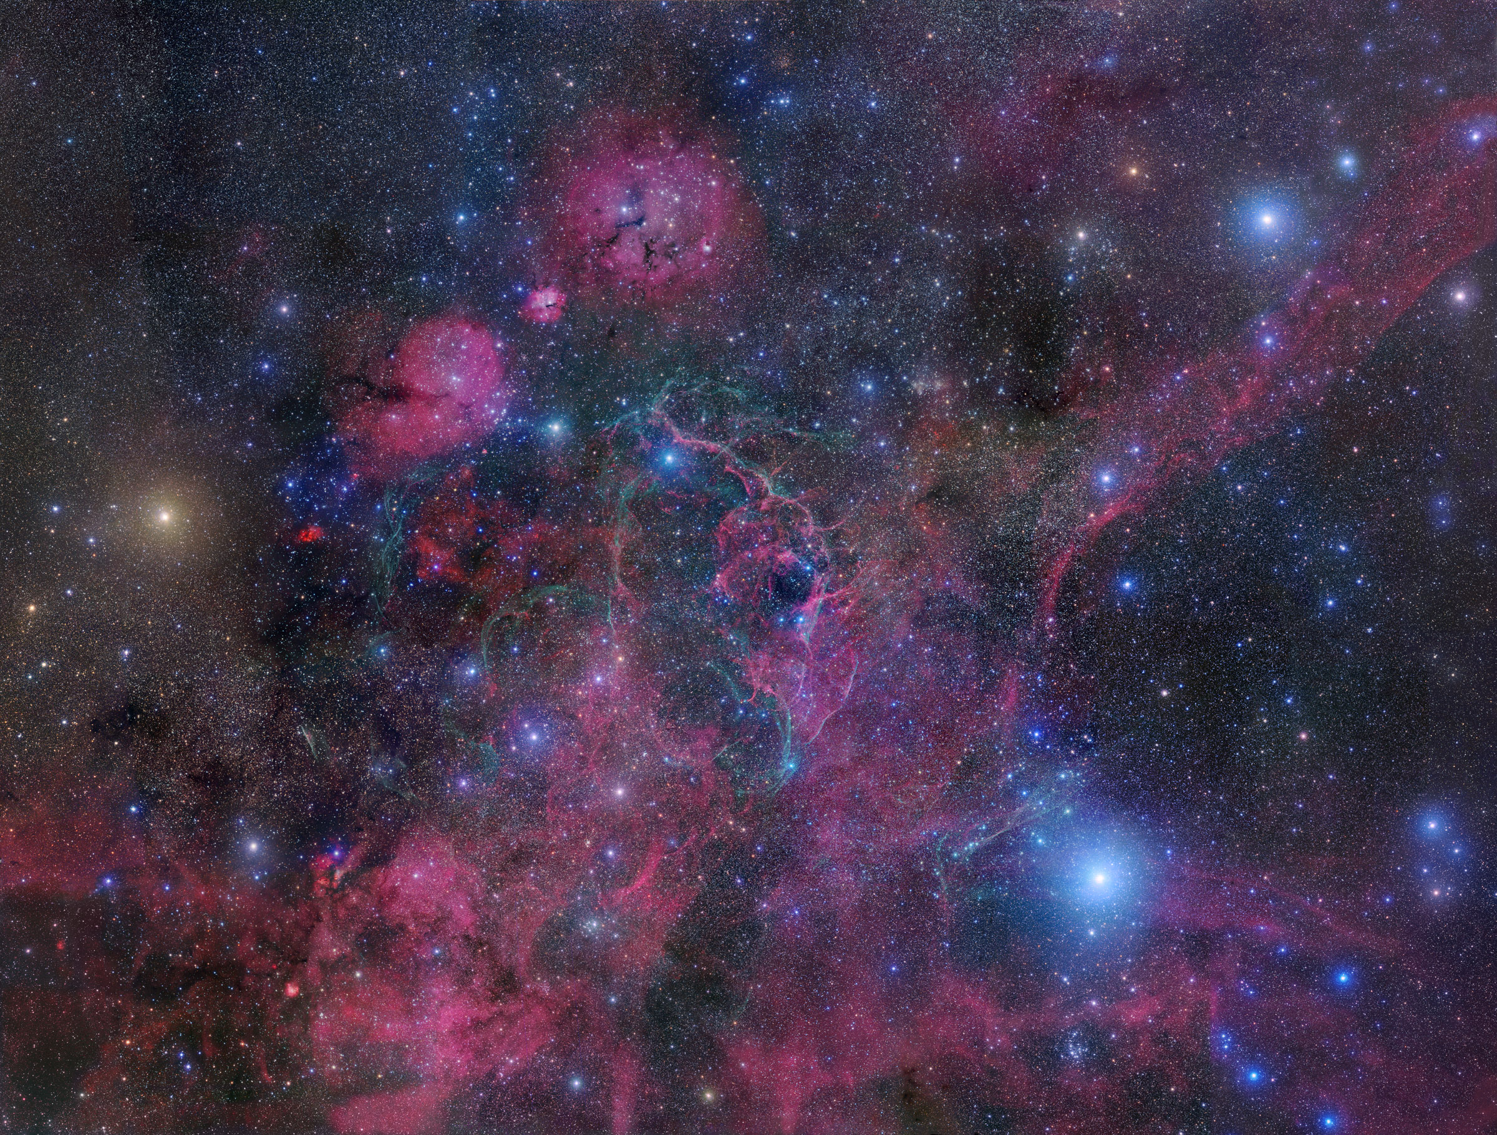
Remanescente de SN Vela
Crédito da imagem: Robert Gendler (APOD 06/03/2008)
Notes:
Another beautiful, though faint, example is the Vela supernova remnant (also known as the Gum nebula, after Colin Gum, the astronomer who first
made a study of it), a filamentary cloud some 60 degrees across, centered on the southern-hemisphere constellation of Vela (the Sail). The center of
this huge nebula, which is about one thousand light-years across, is only about 1,300 light-years away, and its rate of expansion suggests that the
explosion took place about 11,000 years ago. At the time, this supernova must have attained an apparent magnitude of about -10, about two hundred
times more brilliant than the planet Venus and comparable to the brightness of the first-quarter Moon. (fonte: Nicolson, Unfolding our Universe)

Slide 43

nucleossíntese e a origem dos elementos químicos
Crédito: IAG-USP/UFABC

Slide 44
Estrelas de nêutrons
e pulsares

Slide 45
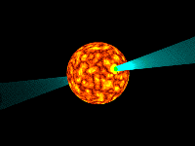
Remanescente de supernova
Imagens fora de escala
Créditos : André Luiz da Silva/CDA/CDCC/USP; pulsar: http://astro.if.ufrgs.br

Slide 46
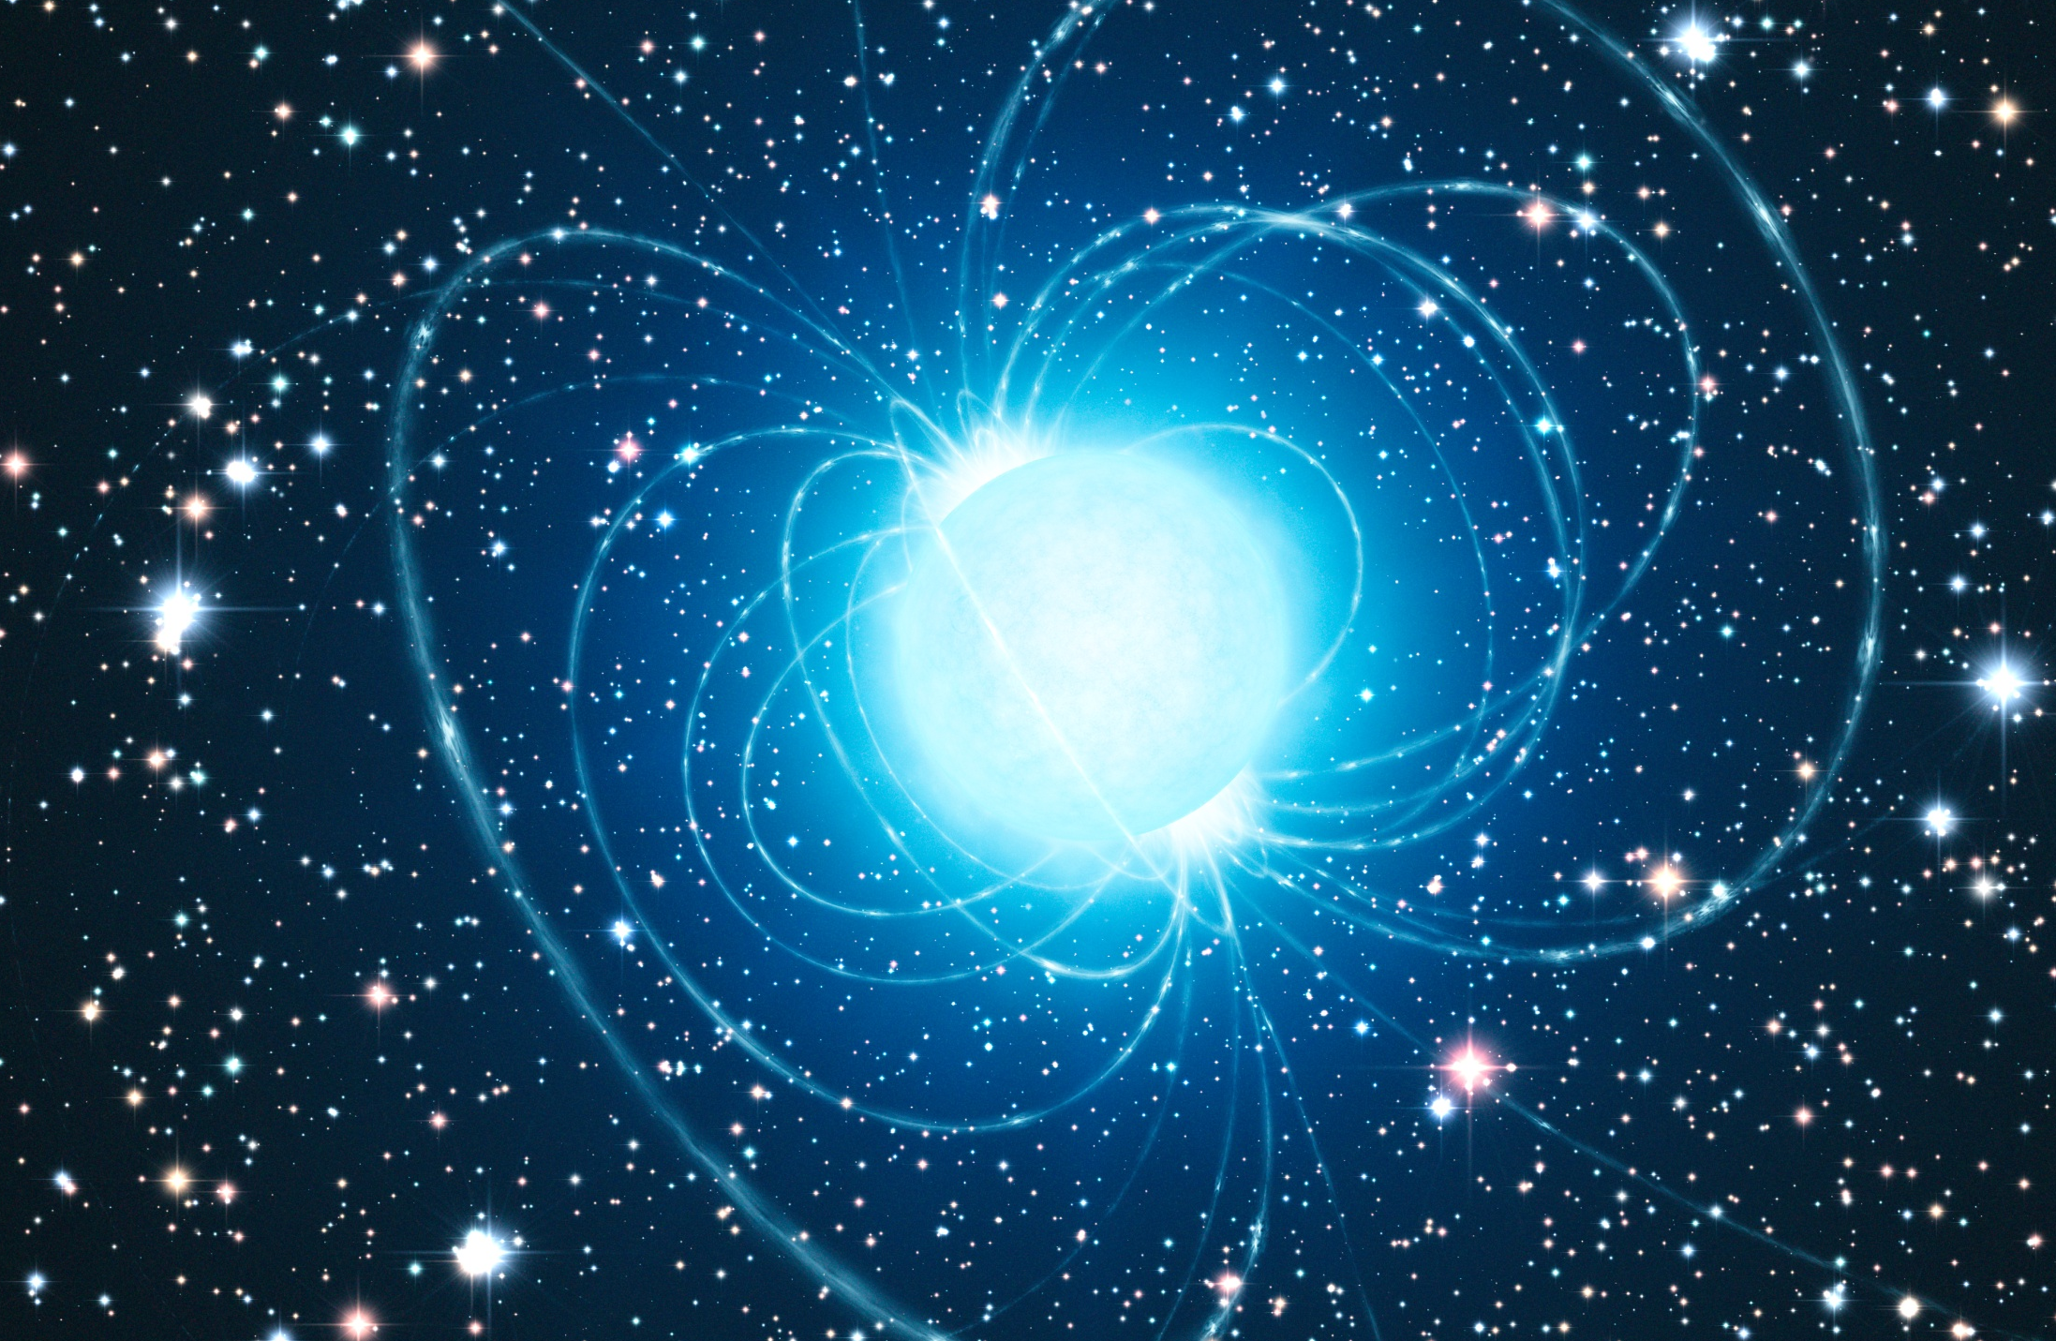
Estrela de nêutrons/pulsar
Crédito da imagem: ESO/L. Calçada

Slide 47
Modelo de farol
eixo de rotação
equador
Crédito da imagem: http://astro.if.ufrgs.br, com adaptações
Notes:
estrela de nêutrons: caroço que sobrou da SN
pulsar:
rápida rotação: conservação do momento angular
campo magnético intensificado com o colapso
modelo de farol
todo pulsar é uma estrela de nêutrons mas nem toda estrela de nêutrons é um pulsar
Confirmação: objeto no centro de M1

Slide 48
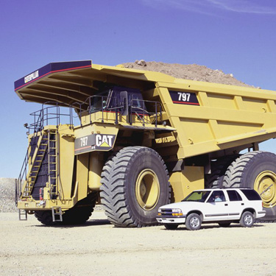

Densidade de estrela de nêutrons
ρ_{EN} ≈ 10¹⁷ kg/m³
10⁵ x
100 milhões de toneladas (10¹⁴ g)
Crédito das imagens: caminhão: http://www.logisticadescomplicada.com/ colheres: http://pt.aliexpress.com
Notes:
O caminhão mostrado é o Caterpillar 797B, que carregado pesa em torno de 1000 toneladas.

Slide 49
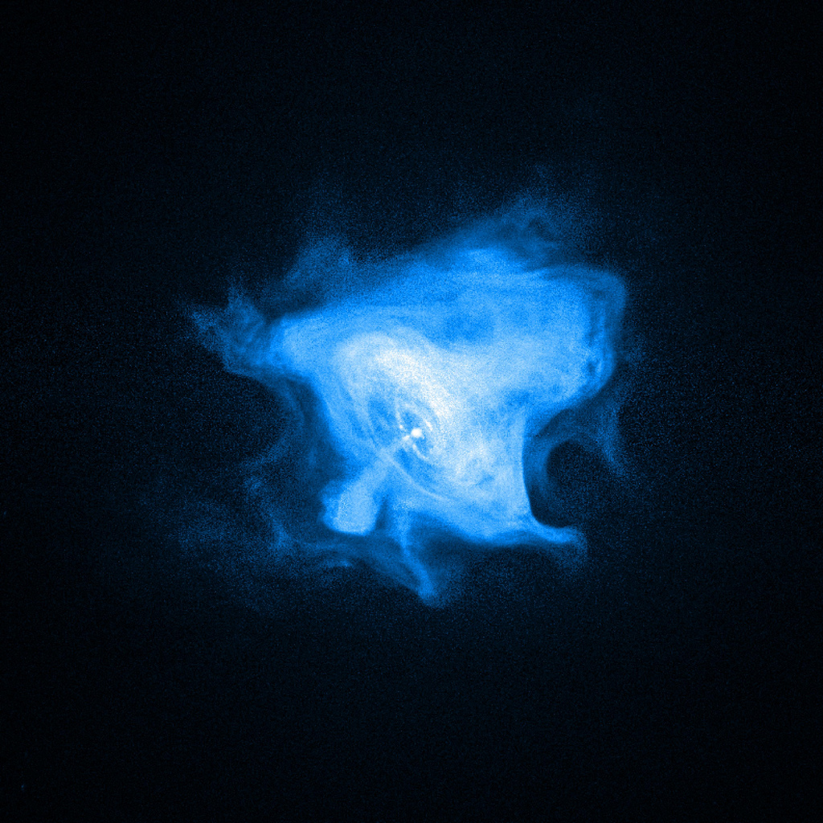

Pulsar em M1
Crédito das imagens: Chandra X-ray Observatory (centro); Cambridge University (embaixo)
Notes:
Pulsar em M1:
nebulosa do caranguejo (em Taurus): remanescente da SN de 1054, a 6500 a.l.
período de 33 ms
localizado no centro da nebulosa
contém disco e jatos

Slide 50
Buracos negros

Slide 51
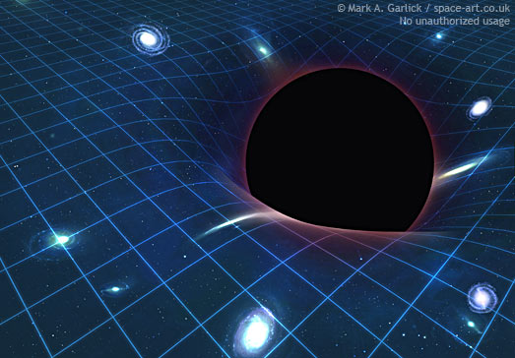
Buraco Negro
Crédito da imagem: Mark A. Garlick
Notes:
Crédito da imagem: Mark A. Garlick

Slide 52
Velocidade de escape
  Onde:
  v_{esc}: é a velocidade de escape
  G: é a constante de gravitação universal
  M: massa do corpo
  R: distância ao centro do corpo

Slide 53
Velocidade de escape
  No caso da Terra:
    12.700 km de diâmetro: 11 km/s
    comprimindo até a 1/4 do tamanho: 22 km/s
    comprimindo até 2 km: ≈ 900 km/s
    comprimindo até 2 cm: ≈ 300.000 km/s = c

Slide 54
Raio de Schwarzschild
  igualando-se a velocidade de escape a c na equação anterior, temos:
  raio no qual a velocidade de escape é igual à da luz: nada consegue sair do corpo

Slide 55
R_{s} e Horizonte dos eventos
  como o R_{s} é proporcional à M, para o Sol temos um raio 300 mil vezes maior, ou 3 km
  regra: R_{s} ≈ 3M* km, com M* em M_{ʘ}
  a superfície esférica de raio R_{s} é chamada de horizonte dos eventos

Slide 56
R_{s} e Horizonte dos eventos
  nas proximidades do HE fenômenos “estranhos”:
    marés intensas
    redshift gravitacional
    dilatação do tempo

Slide 57
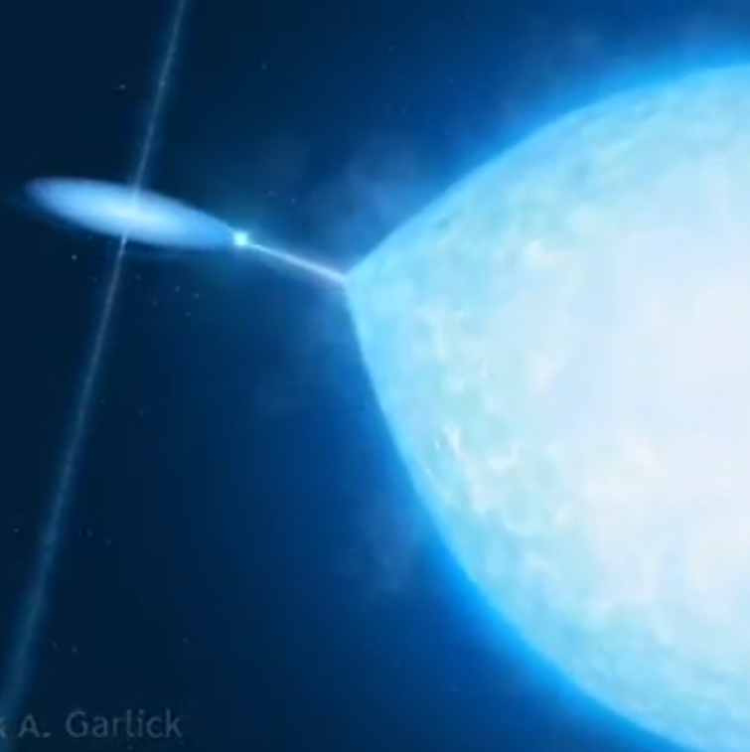
Como detectar um buraco negro?
Crédito: Mark Garlick

Slide 58
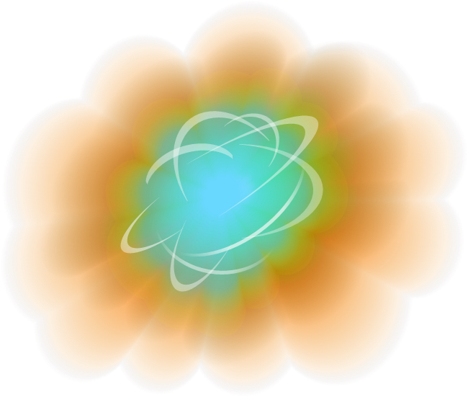
Resumo: evolução de
estrelas massivas
Nuvem interestelar
Protoestrela
SP
Fusão do He
R.I.P.
Supergigante vermelha, fusão até o Fe
EN ou BN
Resto de SN
SN tipo II
Crédito : André Luiz da Silva/CDA/CDCC/USP
Imagens fora de escala

Slide 59
Indicações para estudo

Slide 60
1) À Luz das Estrelas, Lilia Irmeli Arany-Prado. DP&A editora, 2006 – link para download
2) ABCD da Astronomia e Astrofísica, Jorge E. Horvath. Editora Livraria da Física, 2008.
3) Astronomia e Astrofísica, 3ª edição, Kepler de Oliveira e Maria de Fátima Saraiva. Editora Livraria da Física, 2014. link para hipertexto

Slide 61
4) Introdução à Astronomia e Astrofísica, vários autores. Instituto Nacional de Pesquisas Espaciais, 2010 – link para download
5) O céu que nos envolve: Introdução à Astronomia para Educadores e Iniciantes, Enos Picazzio (editor). Editora Odisseus /CNPq, 2011. – link para download

Slide 62
6) Radioastronomia: Um Texto Introdutório, André Luiz da Silva. Universidade Cruzeiro do Sul, TCC de Pós-Graduação Lato Sensu em Ensino de Astronomia, 2010. – link para download
7) Revista Brasileira de Astronomia (lançamento em 2019 e atualmente no nº 2), Sociedade Astronômica Brasileira – link para mais informações.

Slide 63
Em Inglês:
Astronomy Today (8th. ed.), Eric Chaisson and Steve McMillan. Pearson, 2014.
Foundations of Astronomy (13th. ed.), Michael A. Seeds and Dana E. Backman. Cengage Learning, 2016
The Cosmic Perspective (8th. ed.), Jeffrey Bennet et al. Pearson, 2016.
Astrophysics is Easy: an Introduction for Amateur Astronomer, Mike Inglis. Springer-Verlag London, 2007.

